Slide 1
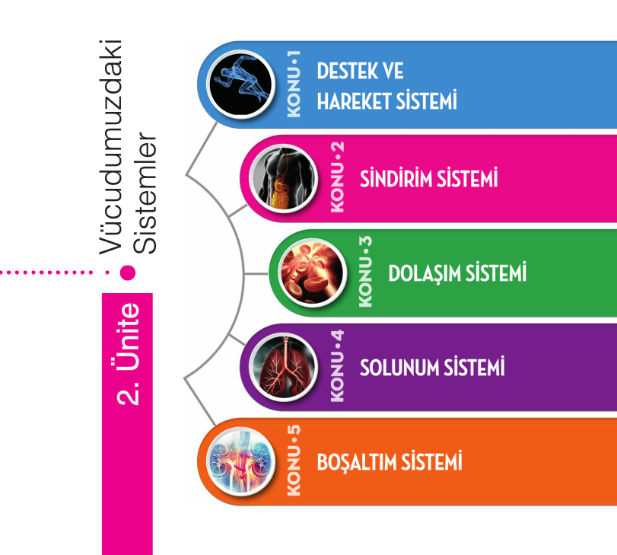

Slide 2
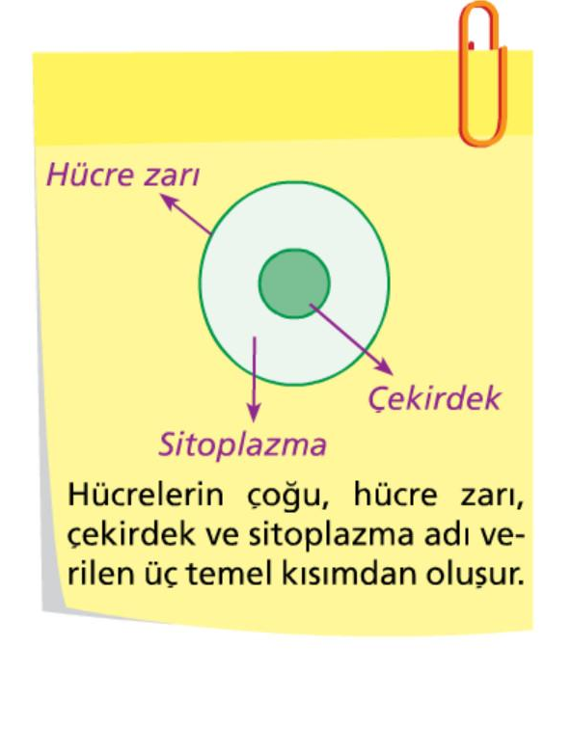
Hücre:
Canlının (beslenme, boşaltım, solunum, üreme gibi canlılık özelliği, gösteren en küçük yapı birimine hücre denir. Bütün canlılar hücrelerden meydana gelir. Hücreler çok küçük olduğu için mikroskop yardımıyla gözlemlenir.

Slide 3
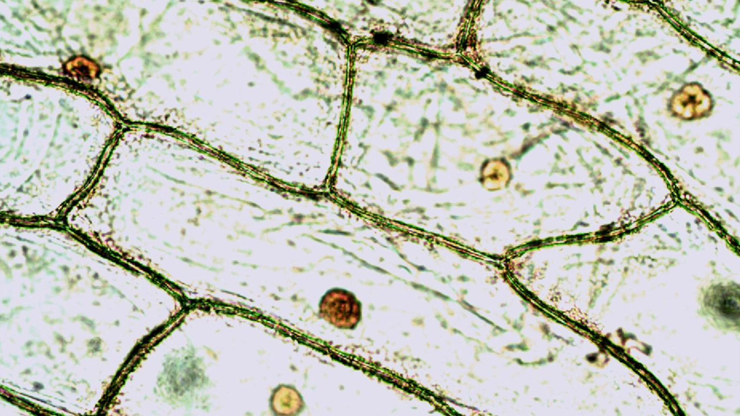
Yaprak Hücresi

Slide 4
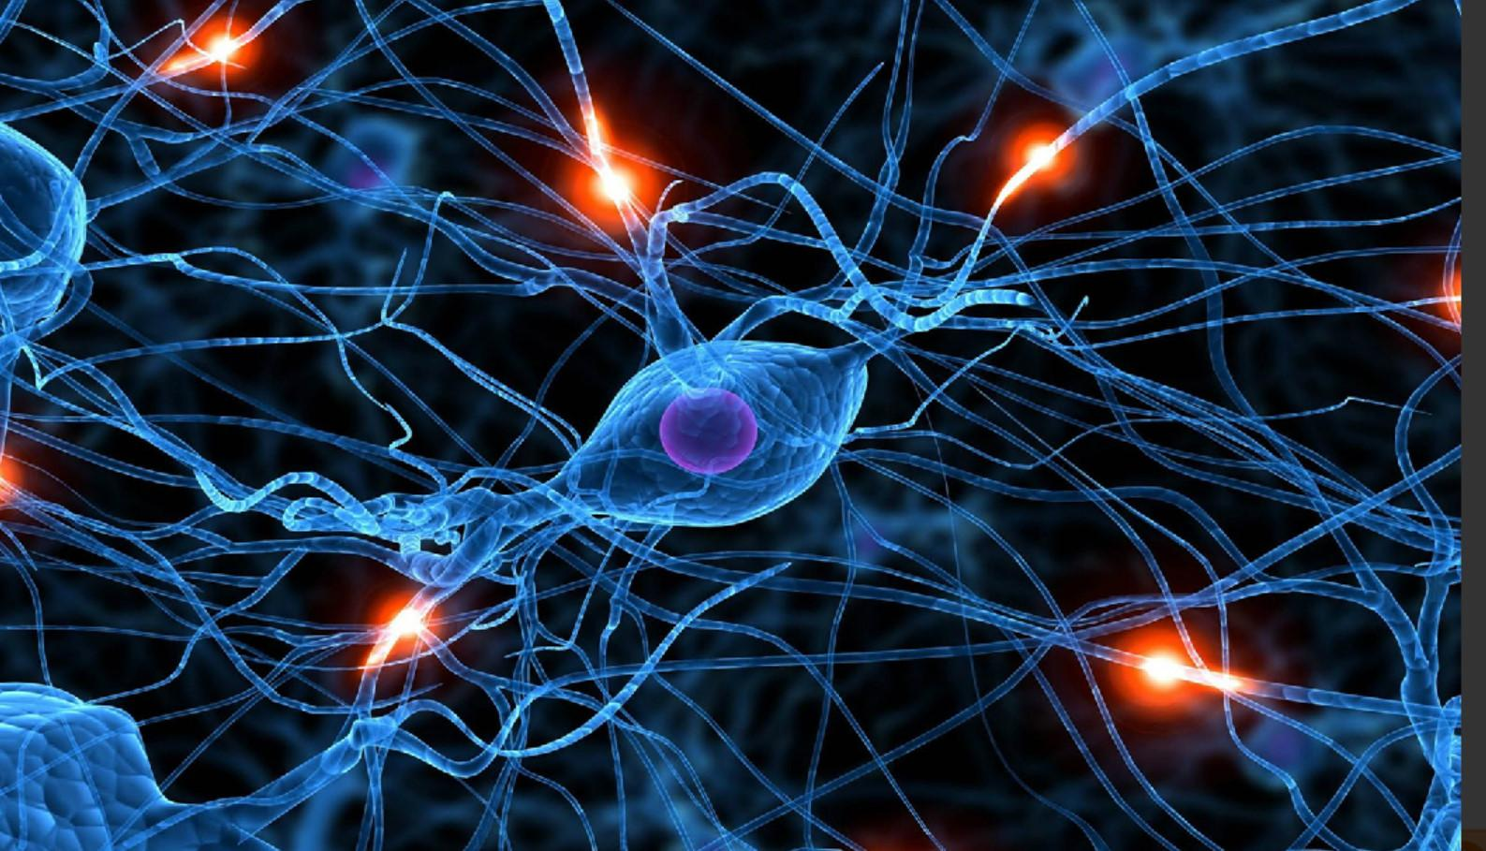
Sinir Hücresi

Slide 5
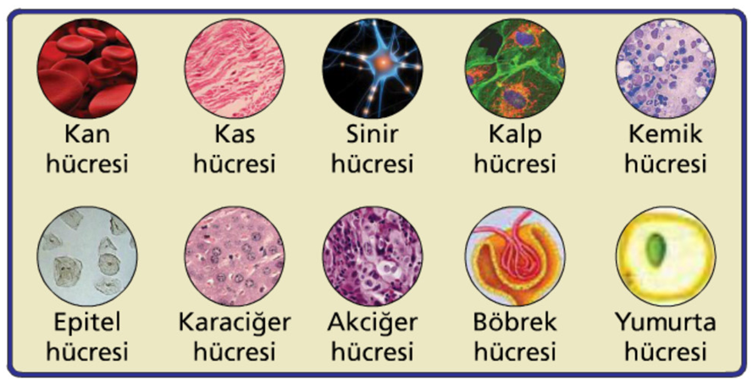
Vücudumuzdaki Hücreler Birbirinden Farklıdır
Canlılarda şekil, görev ve yapı bakımından bir çok farklı hücre bulunur. Aynı canlıda bile farklı görünüş ve özelliklere sahip hücreler vardır.

Slide 6
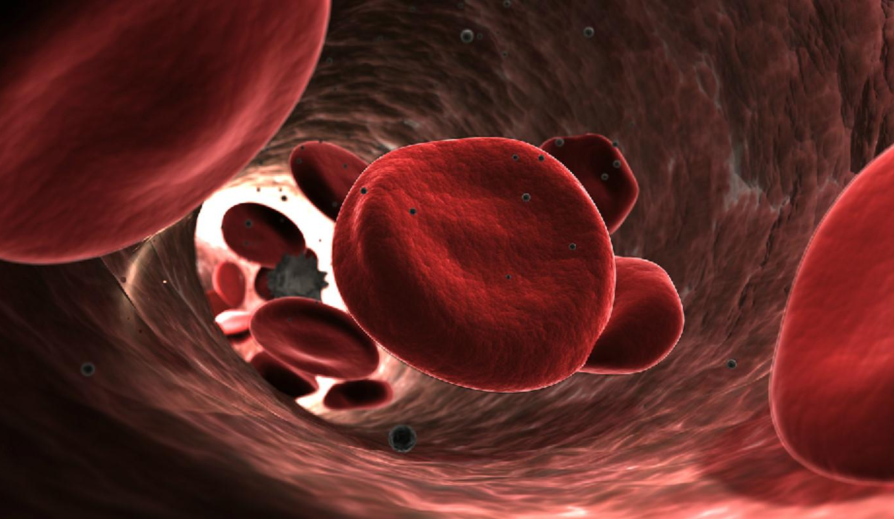
Kan Hücresi

Slide 7
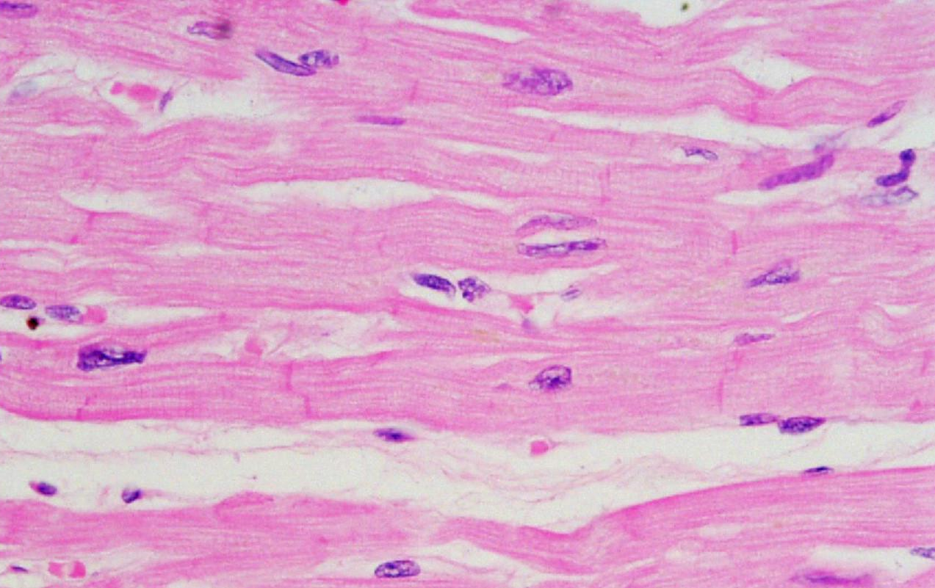
Kas Hücresi

Slide 8
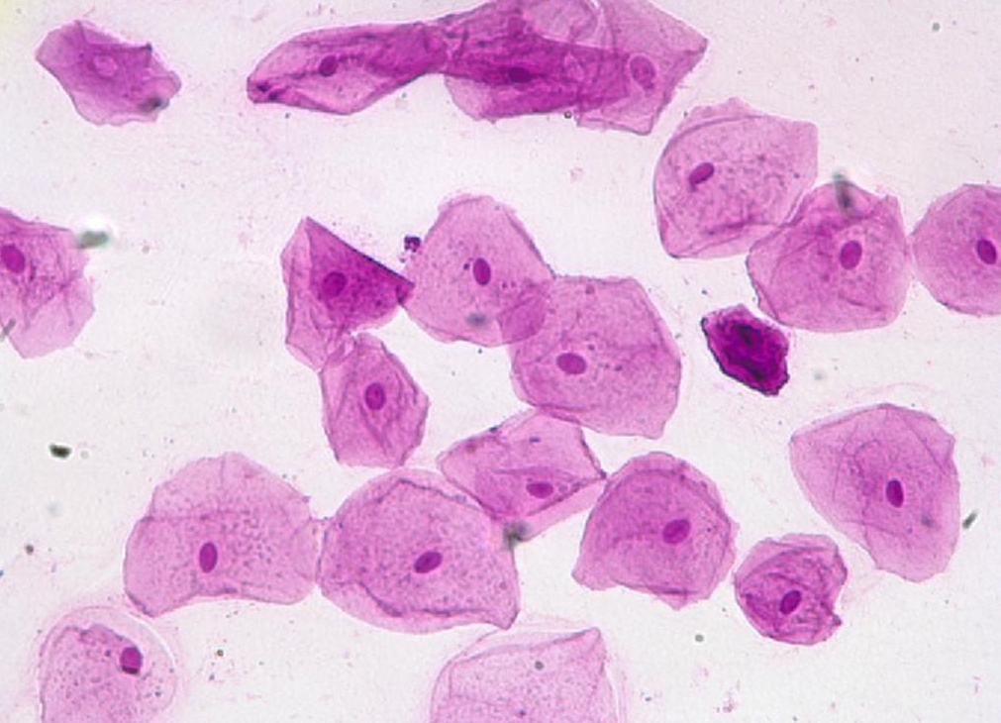
Deri Hücresi

Slide 9
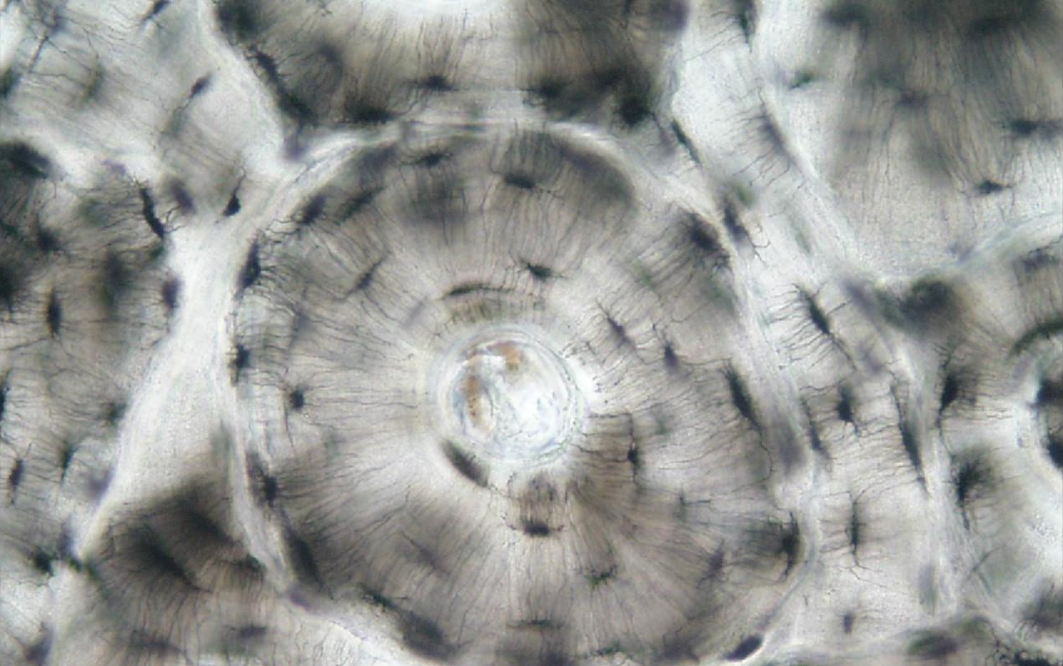
Kemik Hücresi

Slide 10
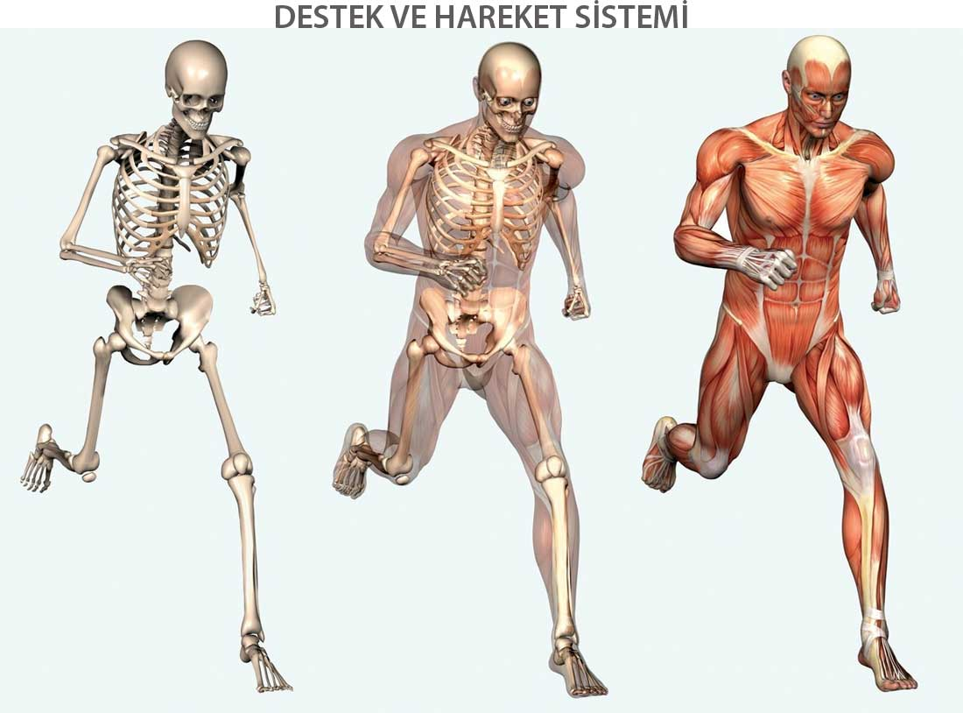

Slide 11
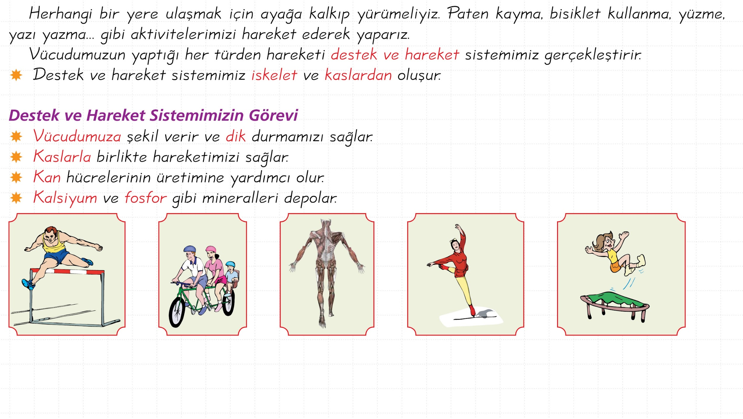

Mineraller kemiğin dayanıklı olmasını sağlar.

Slide 12
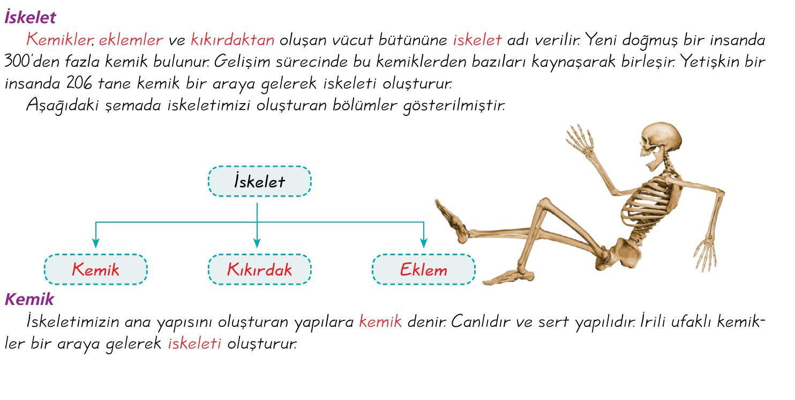

Slide 13
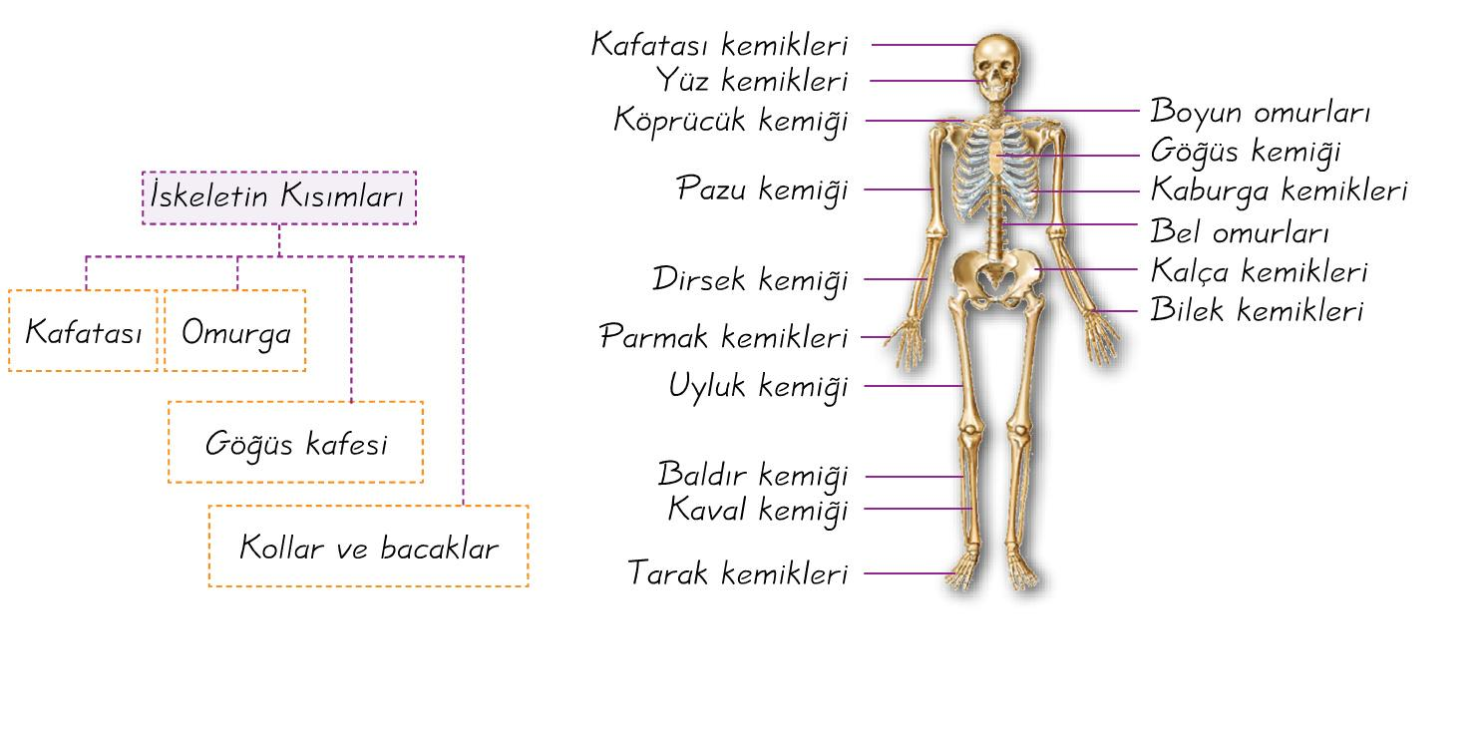
Kürek kemiği
(Üyeler)

Slide 14
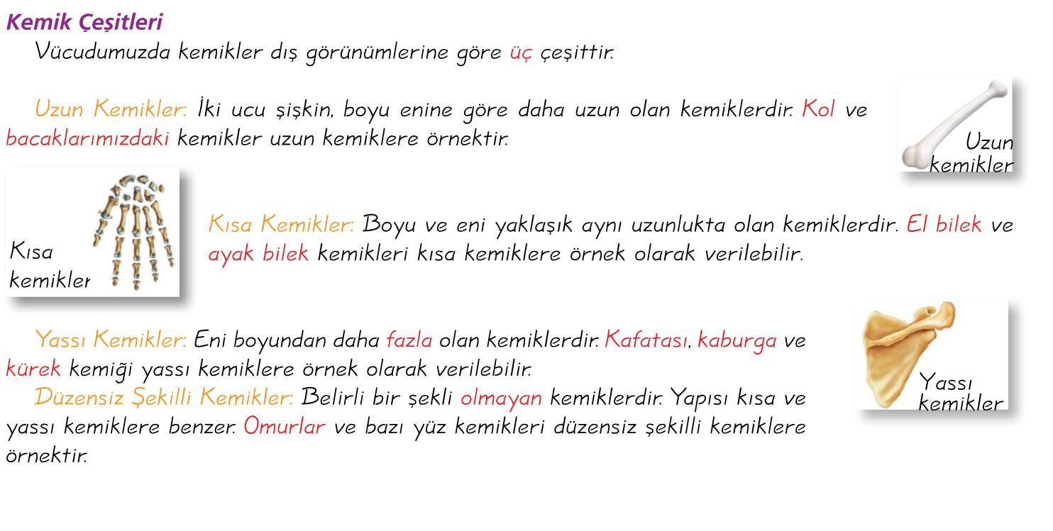

(pazu, ön kol, uyluk, baldır ve kaval kemikleri)
Levha şeklindedir.

Slide 15
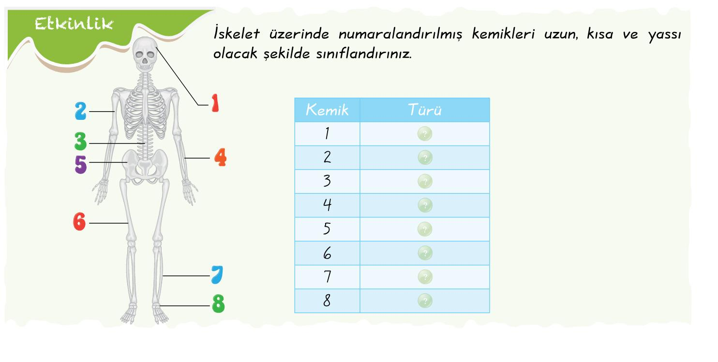

Slide 16
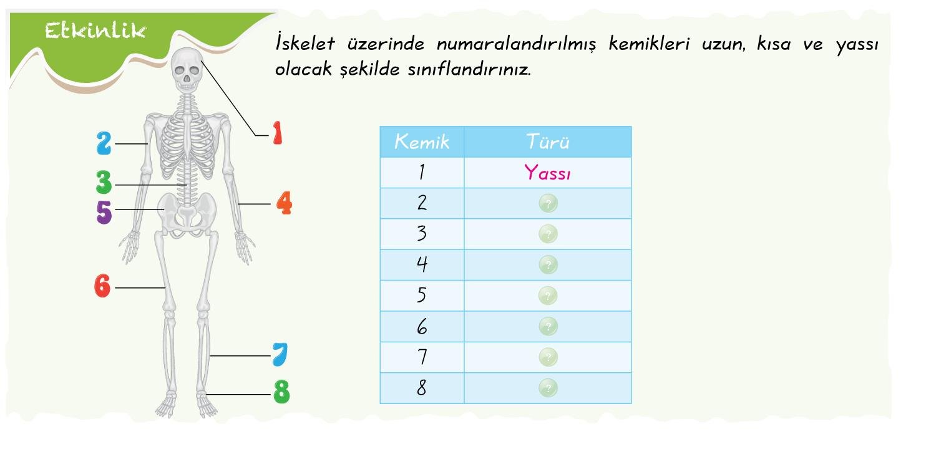

Slide 17
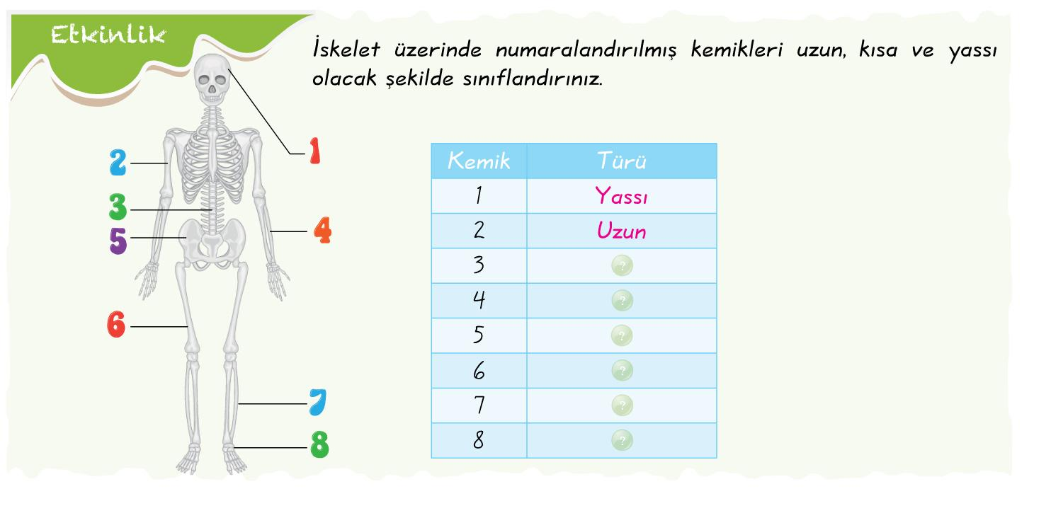

Slide 18


Slide 19
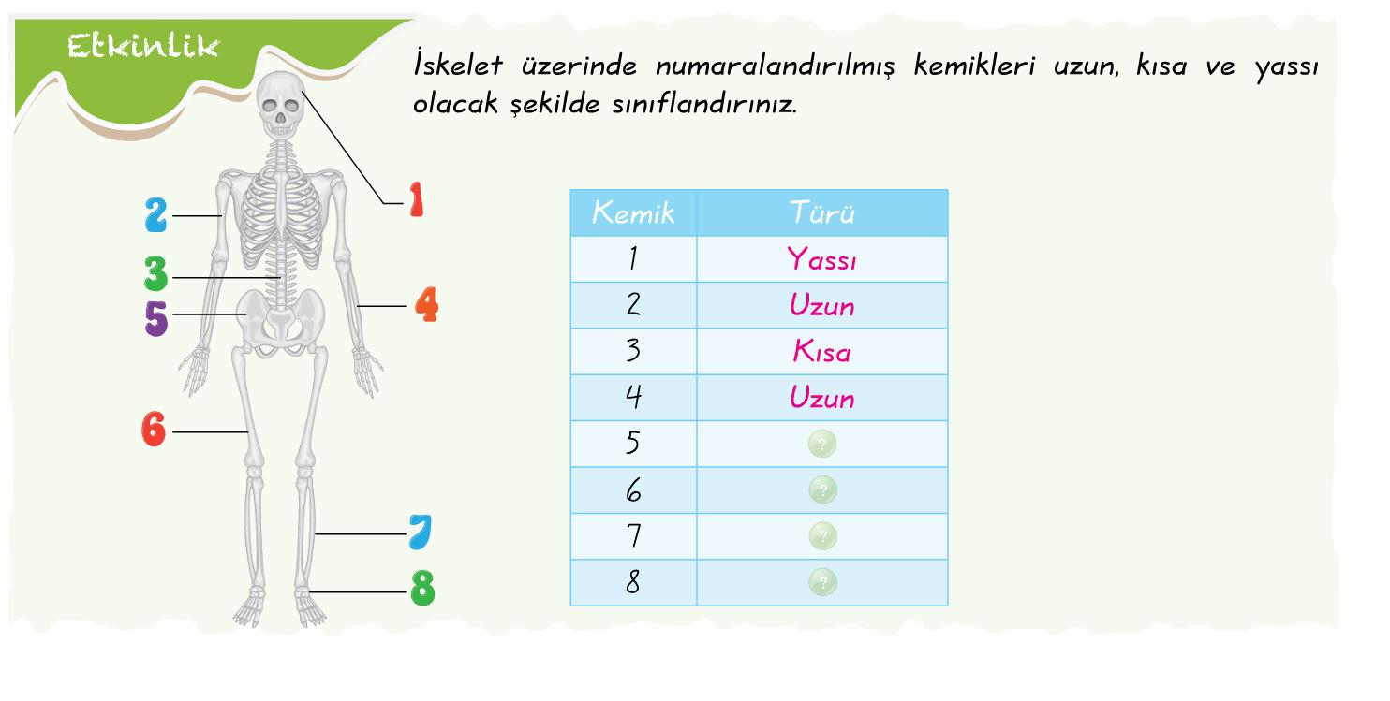

Slide 20


Slide 21
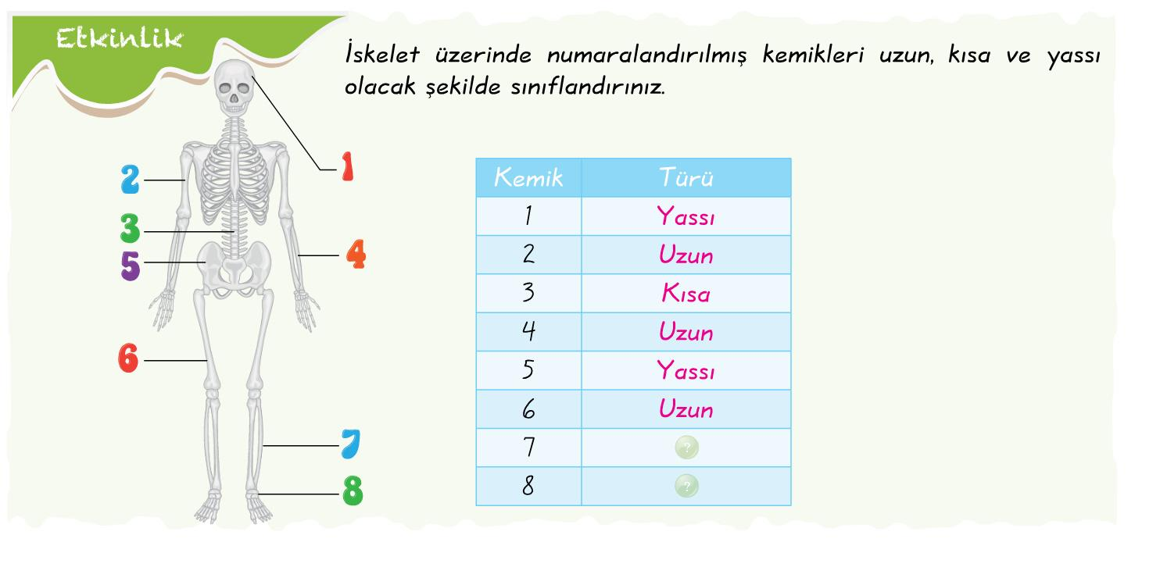

Slide 22
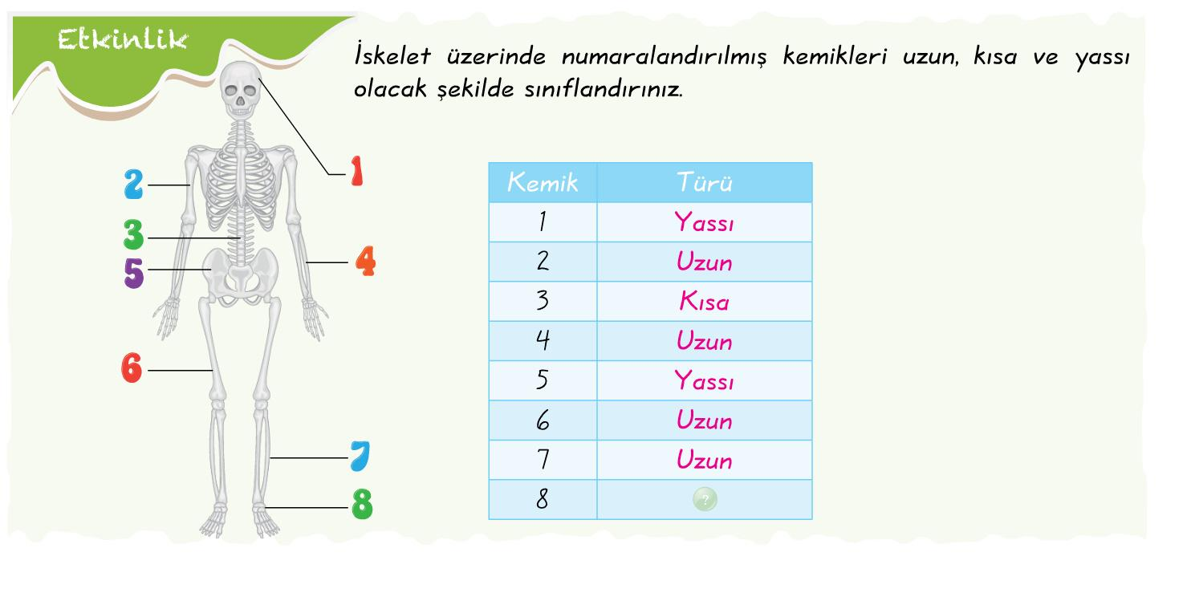

Slide 23
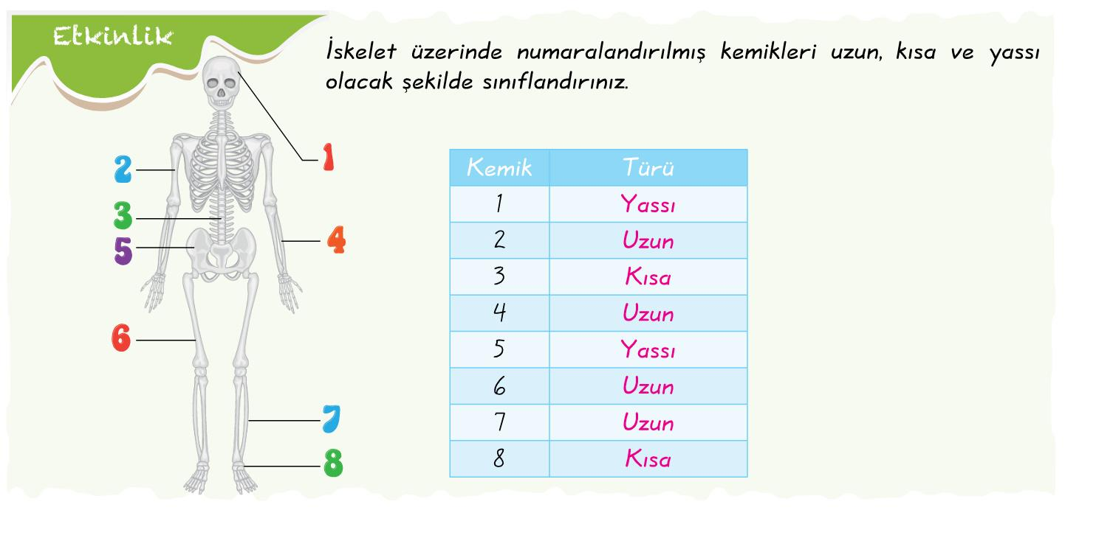

Slide 24
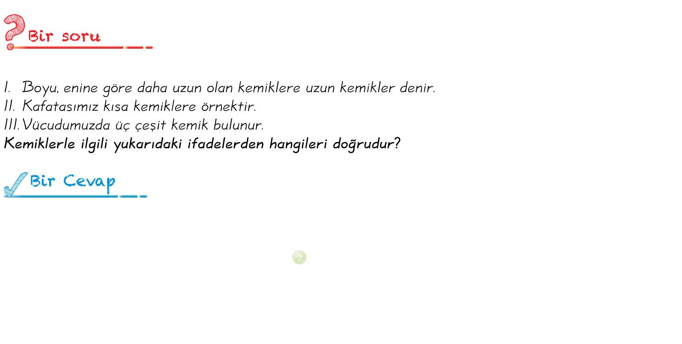

Slide 25
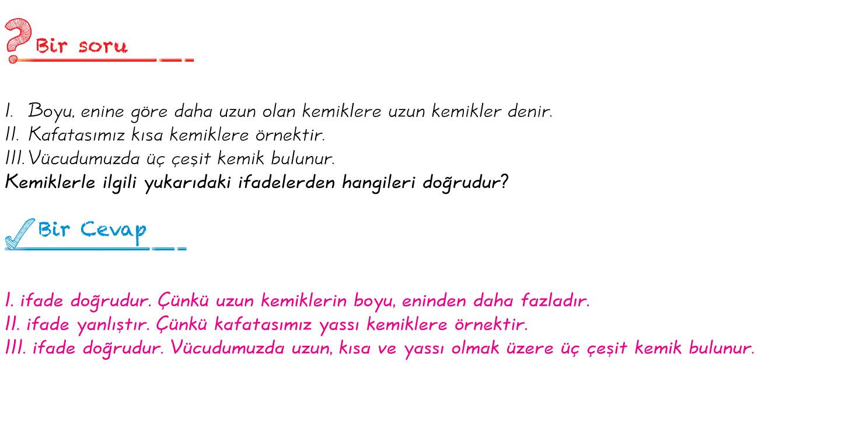

Slide 26
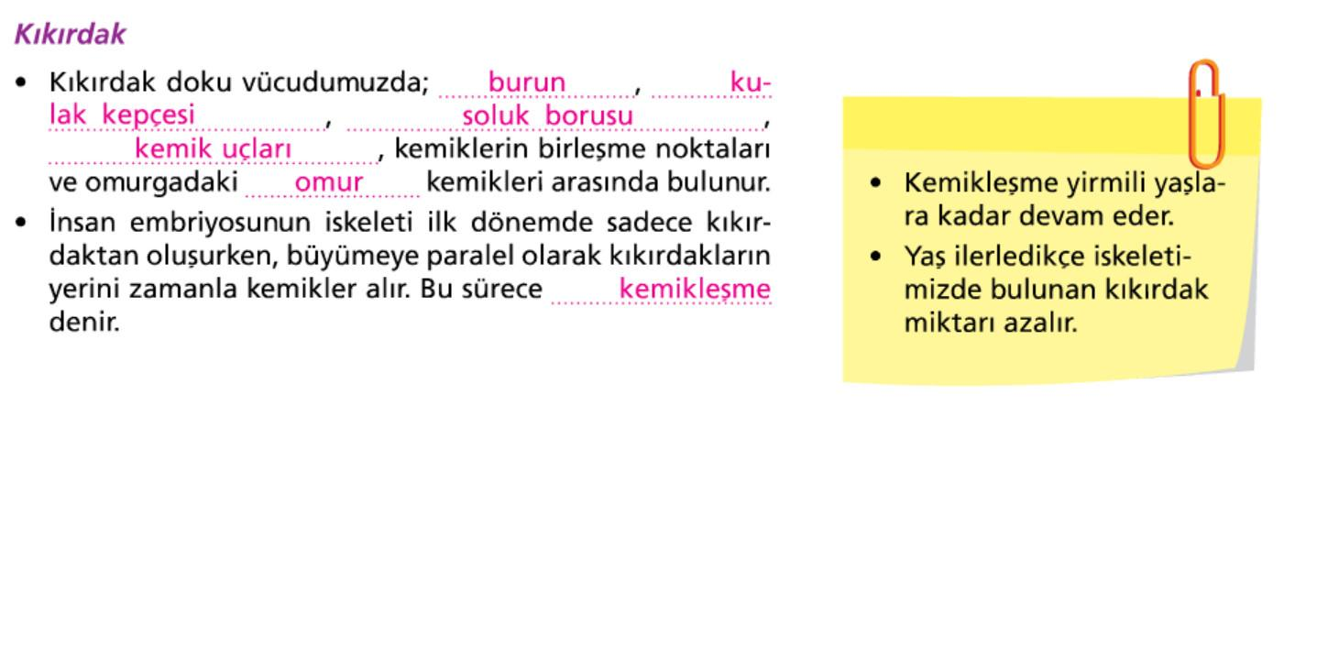

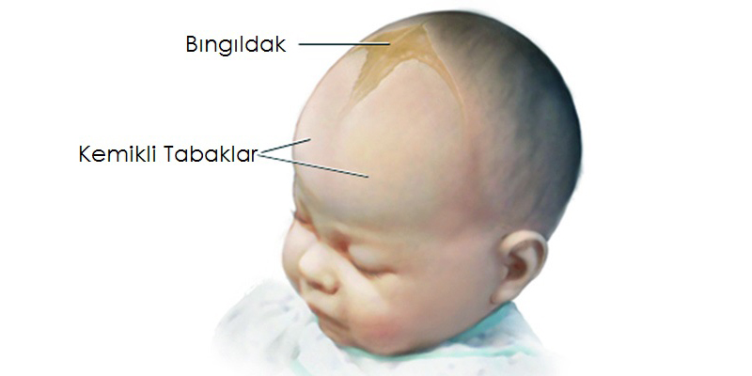
Burun ucu ve kulak kepçesi hiçbir zaman kemikleşmez.
Yeni doğan bebeklerin başında kıkırdaktan oluşan bıngıldak adı verilen bir yapı bulunur. İlerleyen zamanlarda kemikleşerek kafatası kemiğini oluşturur.

Slide 27
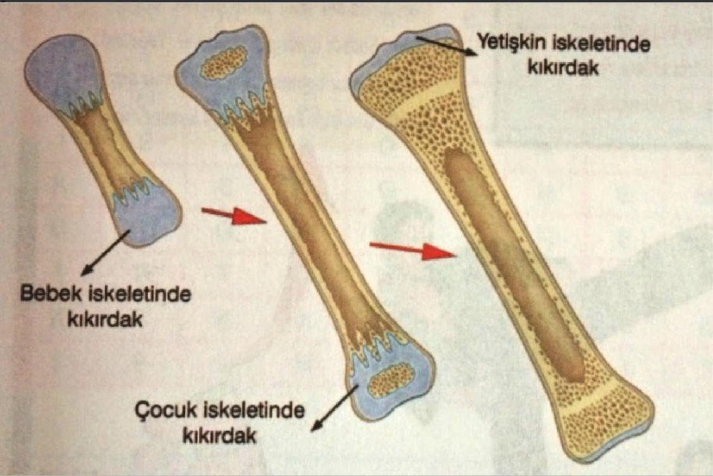

Slide 28
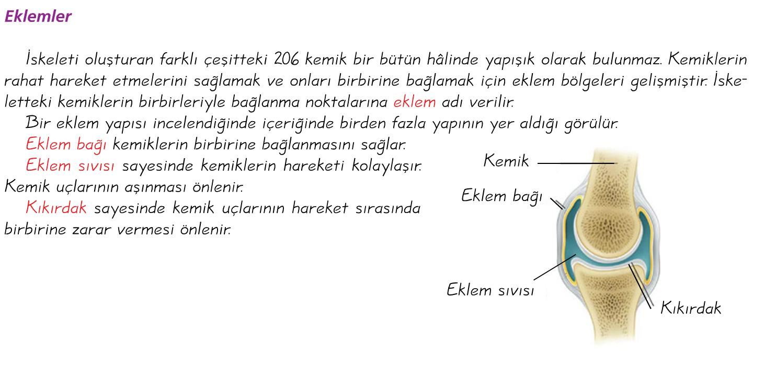

Slide 29
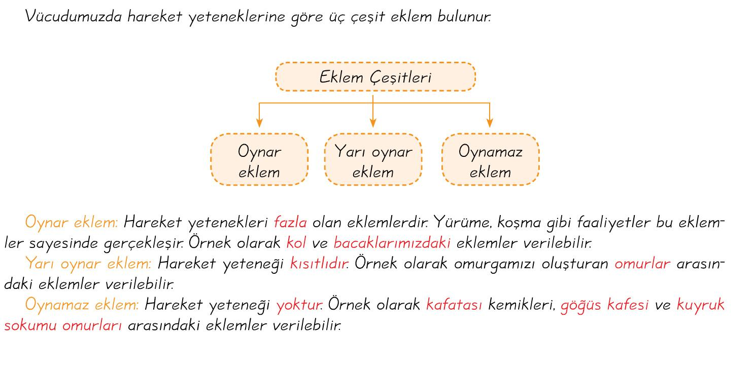

Eklem sıvısı yalnızca oynar eklemlerde bulunur.

Slide 30
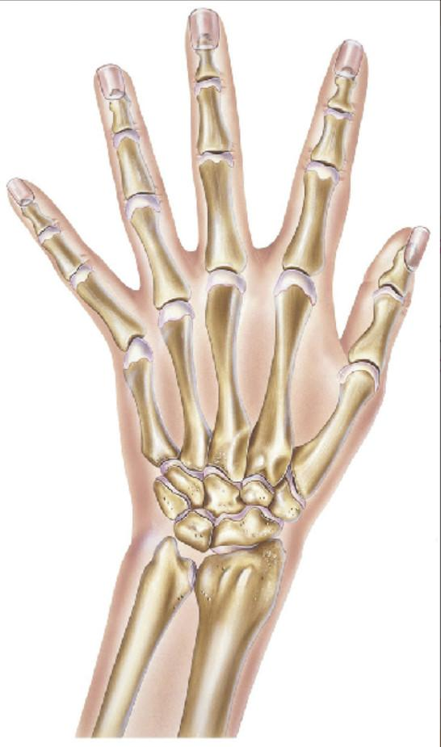

Slide 31
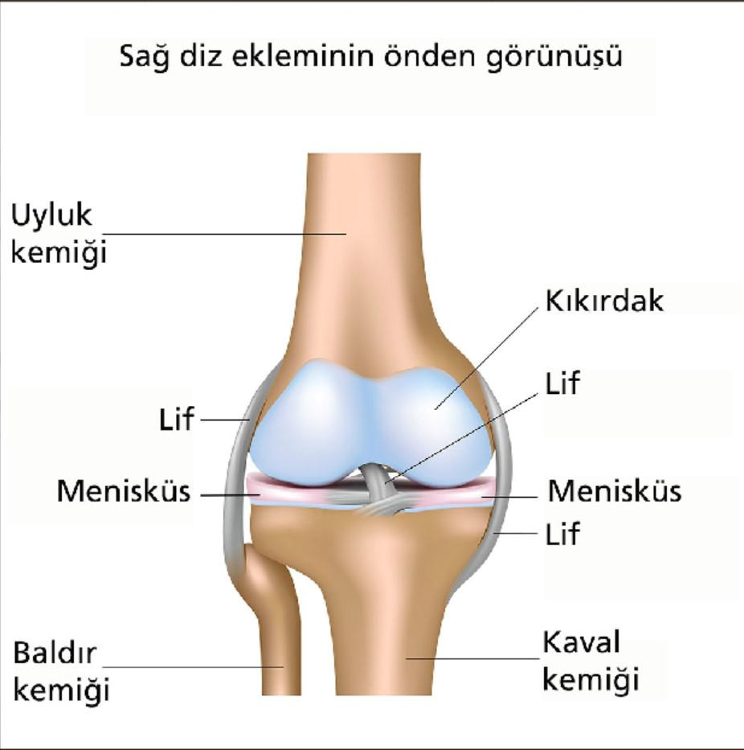


Slide 32
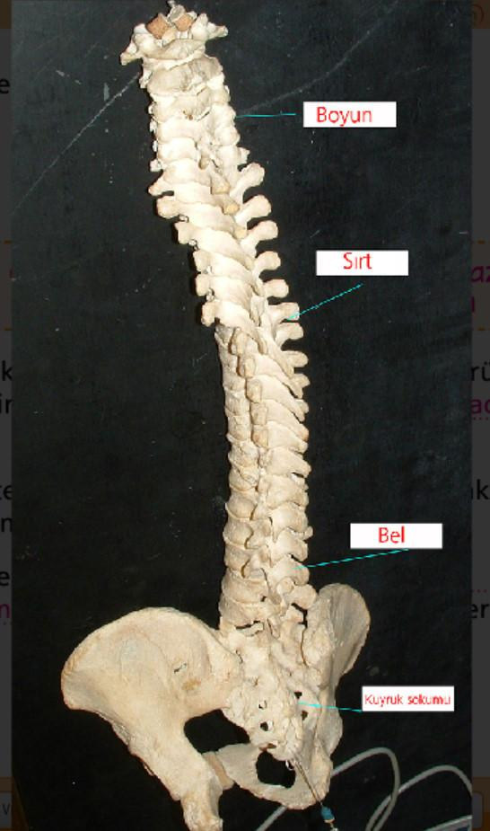

Slide 33
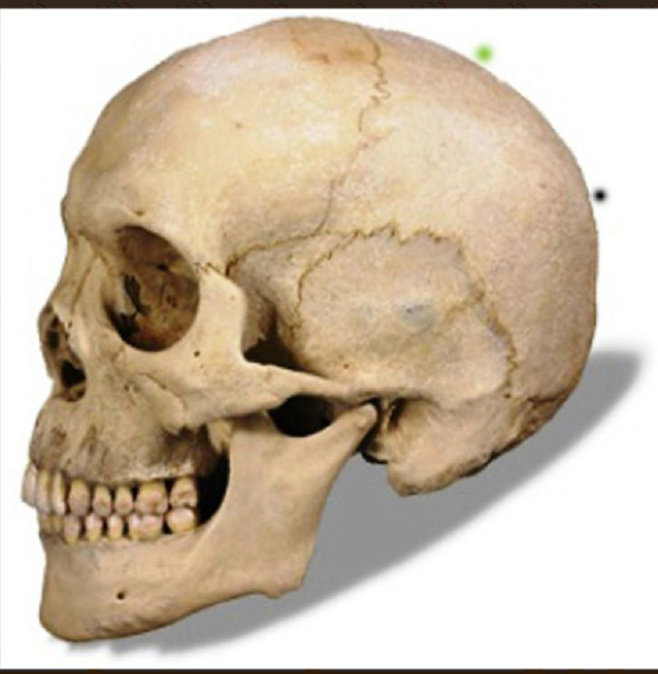

Slide 34
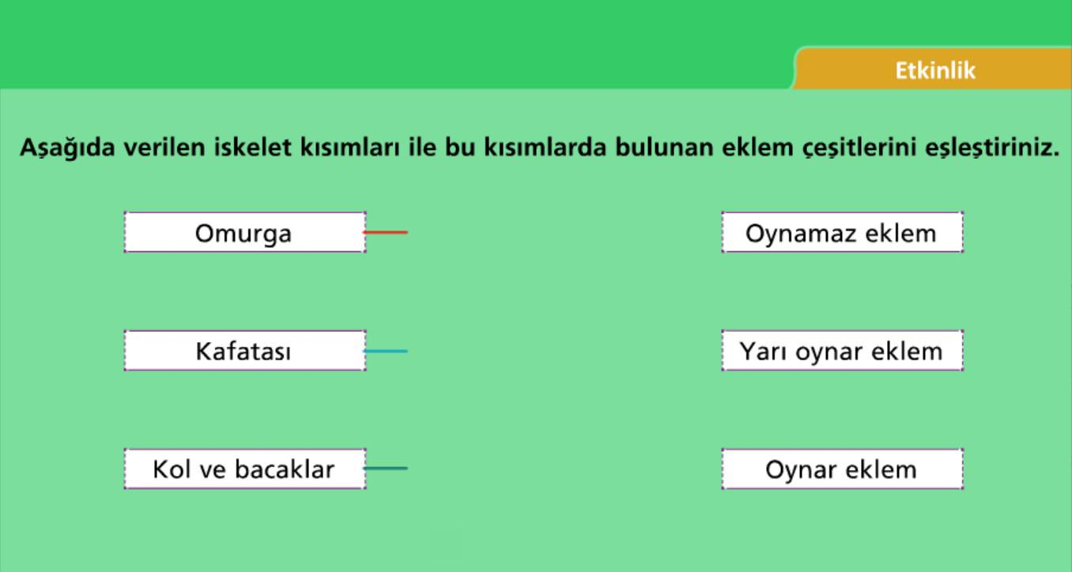

Slide 35
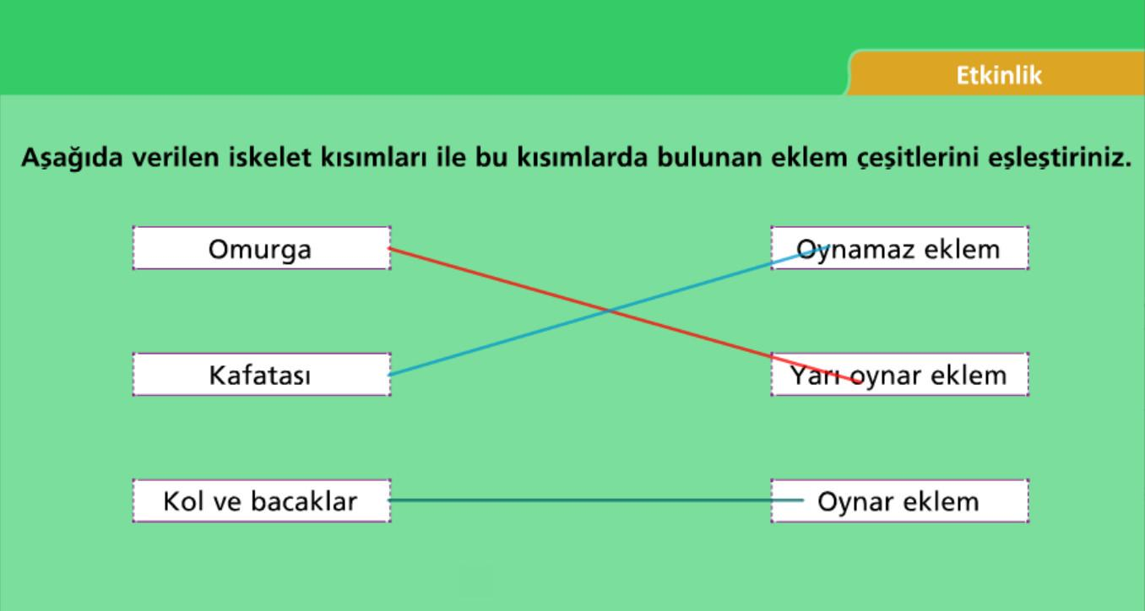

Slide 36
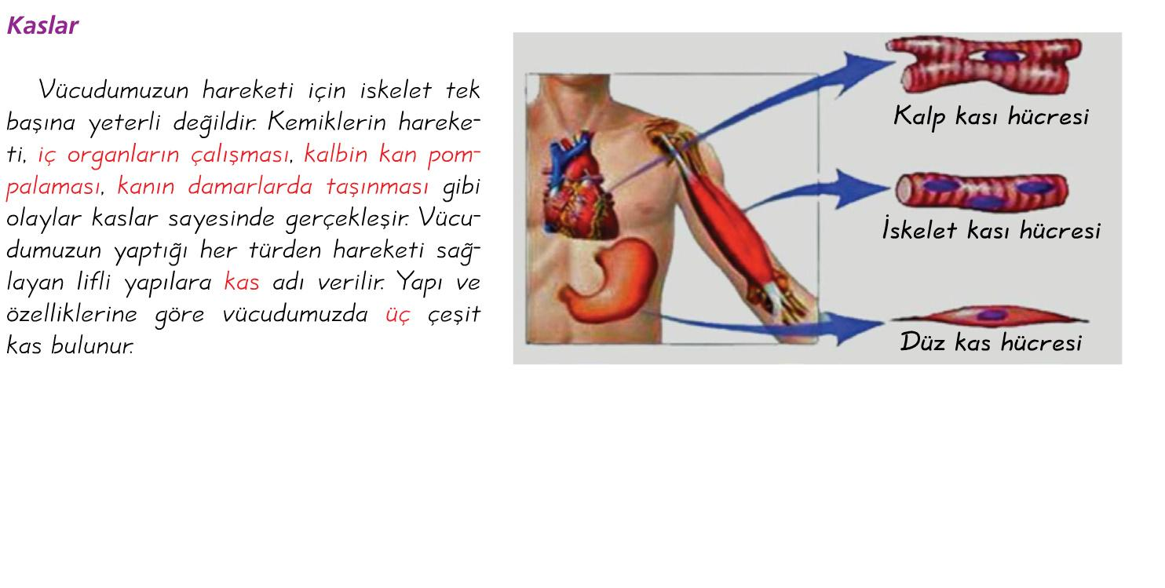

Slide 37
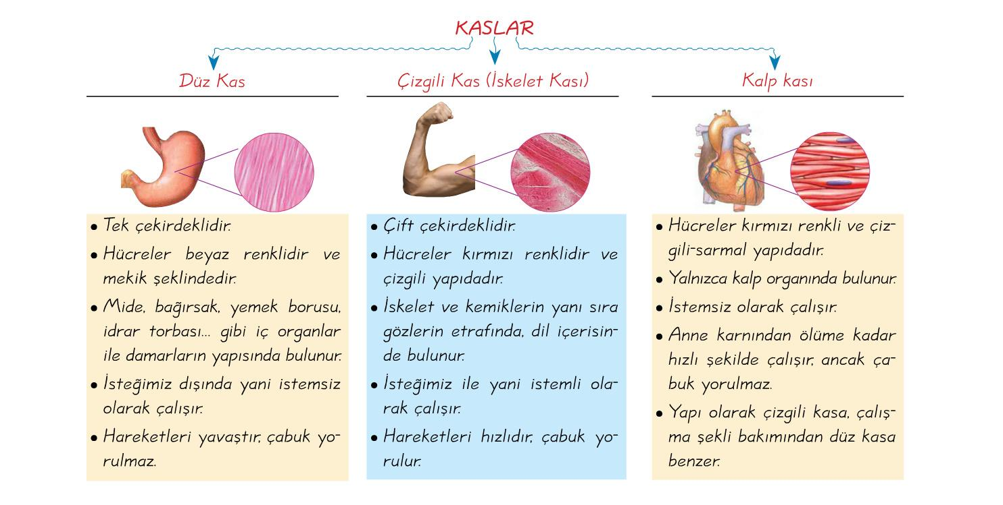

Slide 38
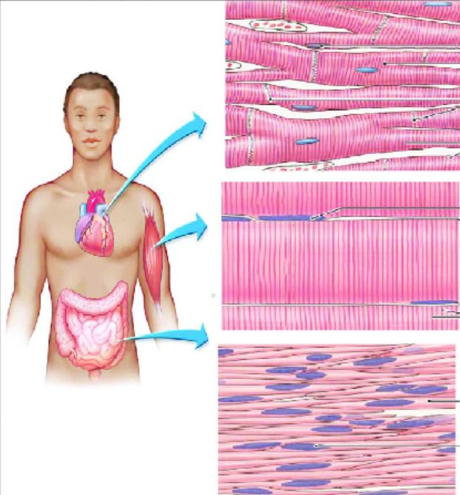

Slide 39
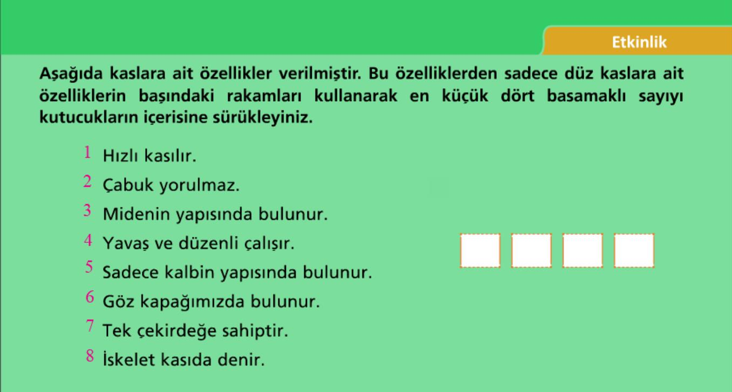

Slide 40
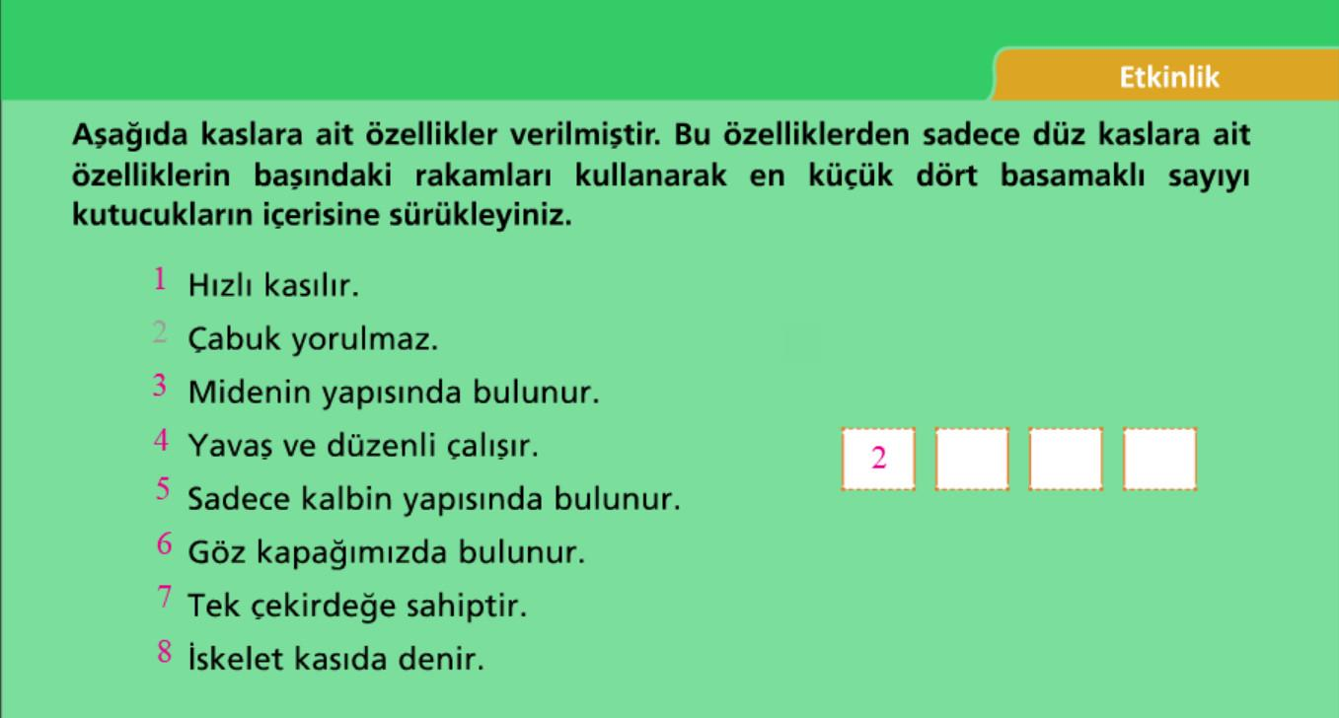

Slide 41
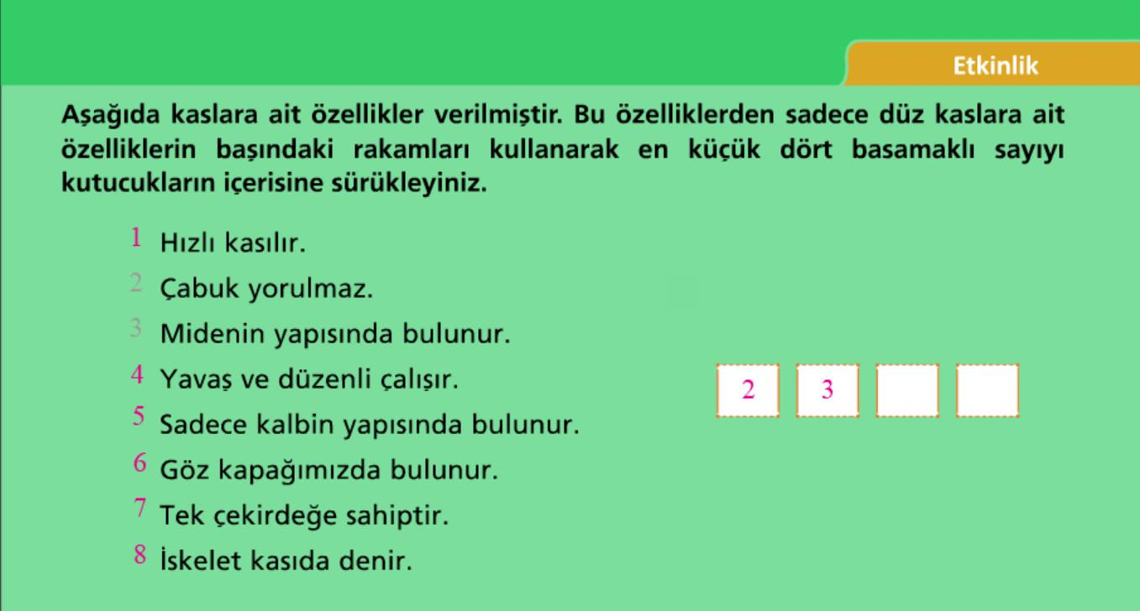

Slide 42


Slide 43
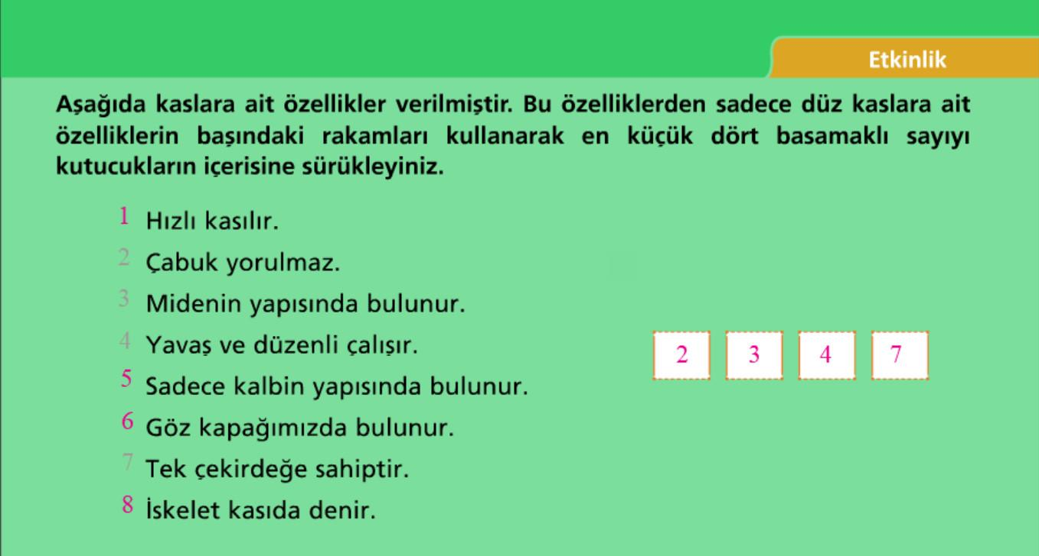

Slide 44
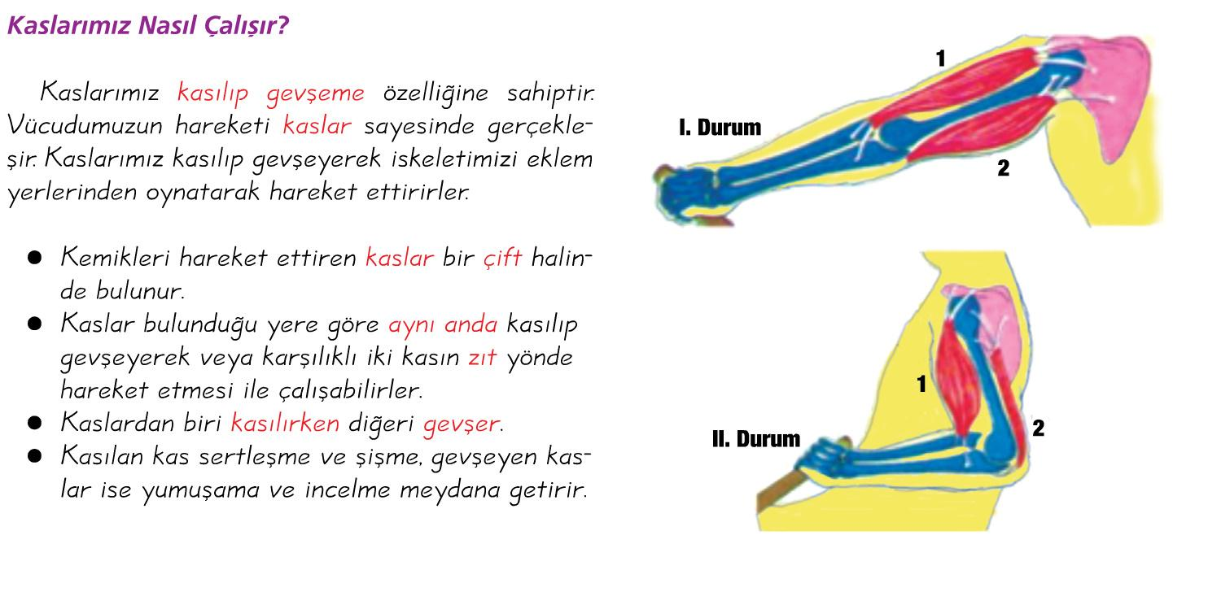

Slide 45
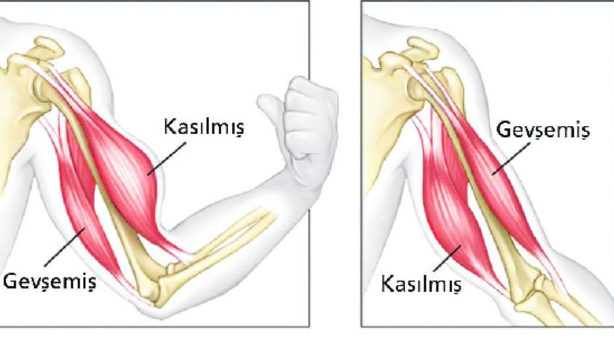

Slide 46
DEĞERLENDİRME SORULARI

Slide 47
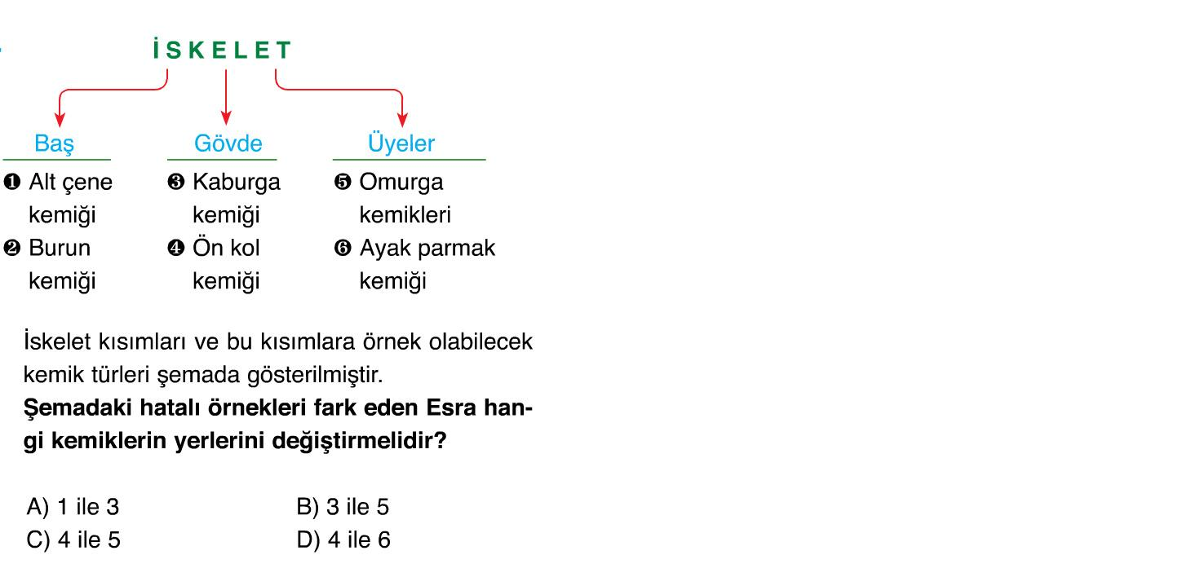

Slide 48
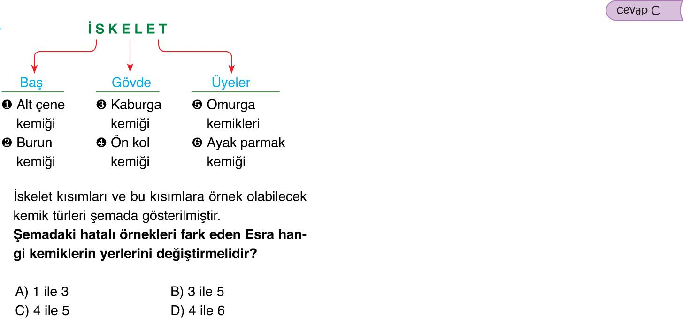

Slide 49
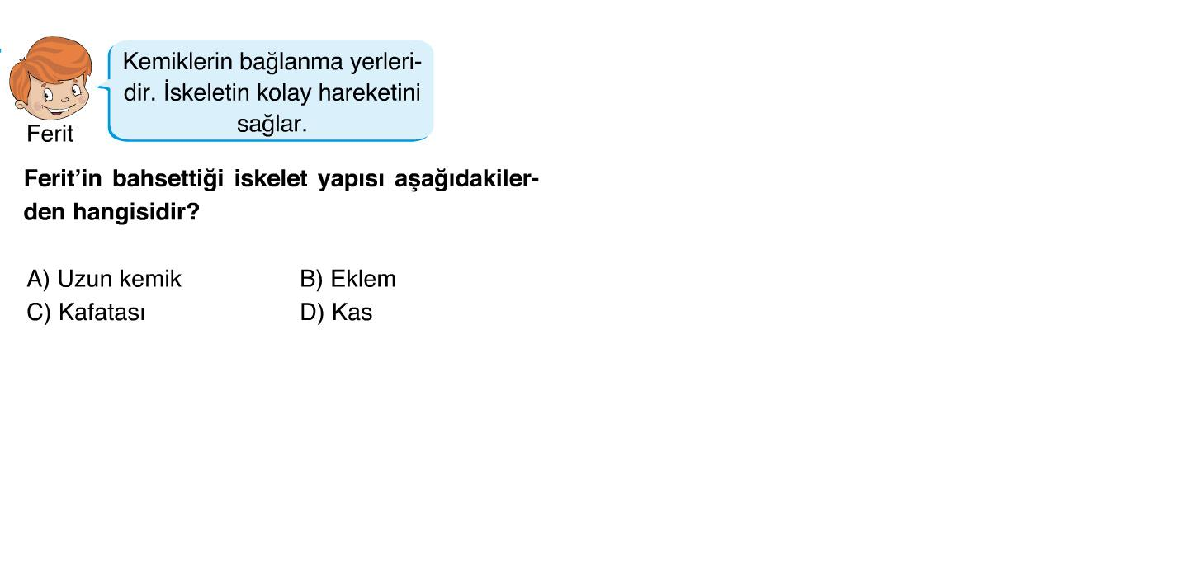

Slide 50
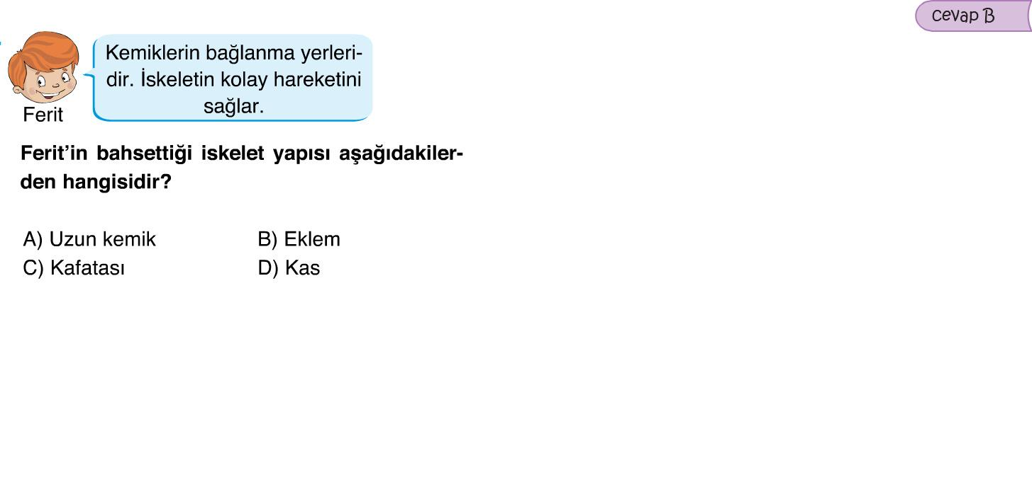

Slide 51
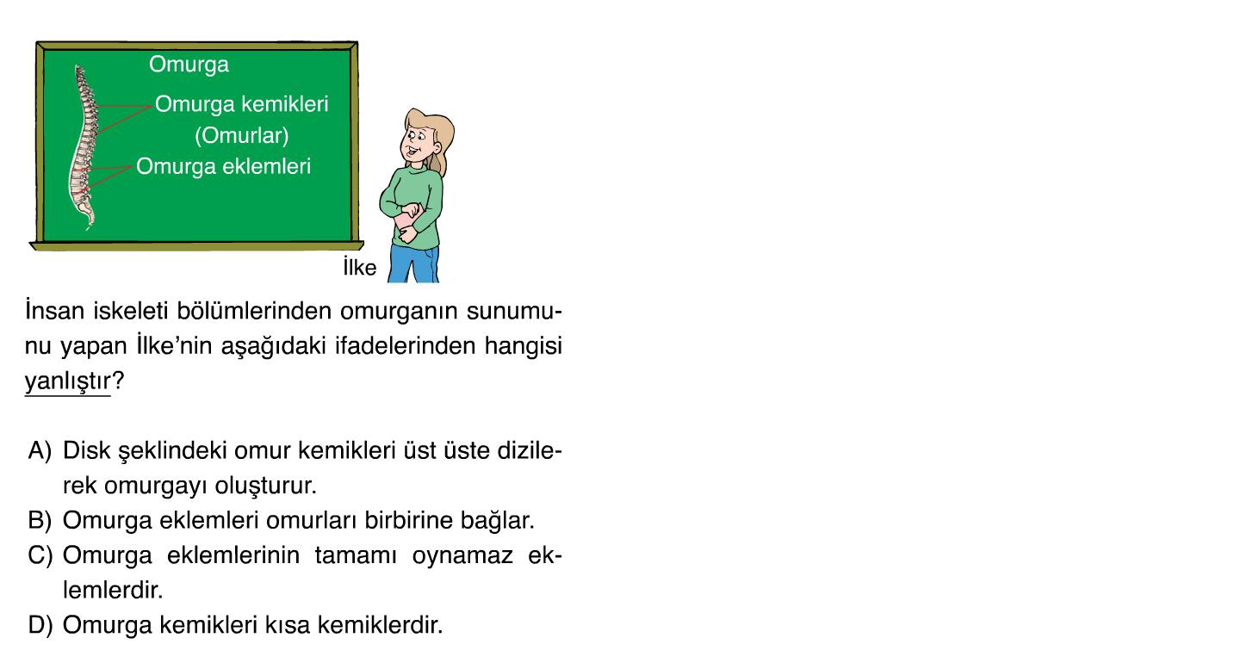

Slide 52
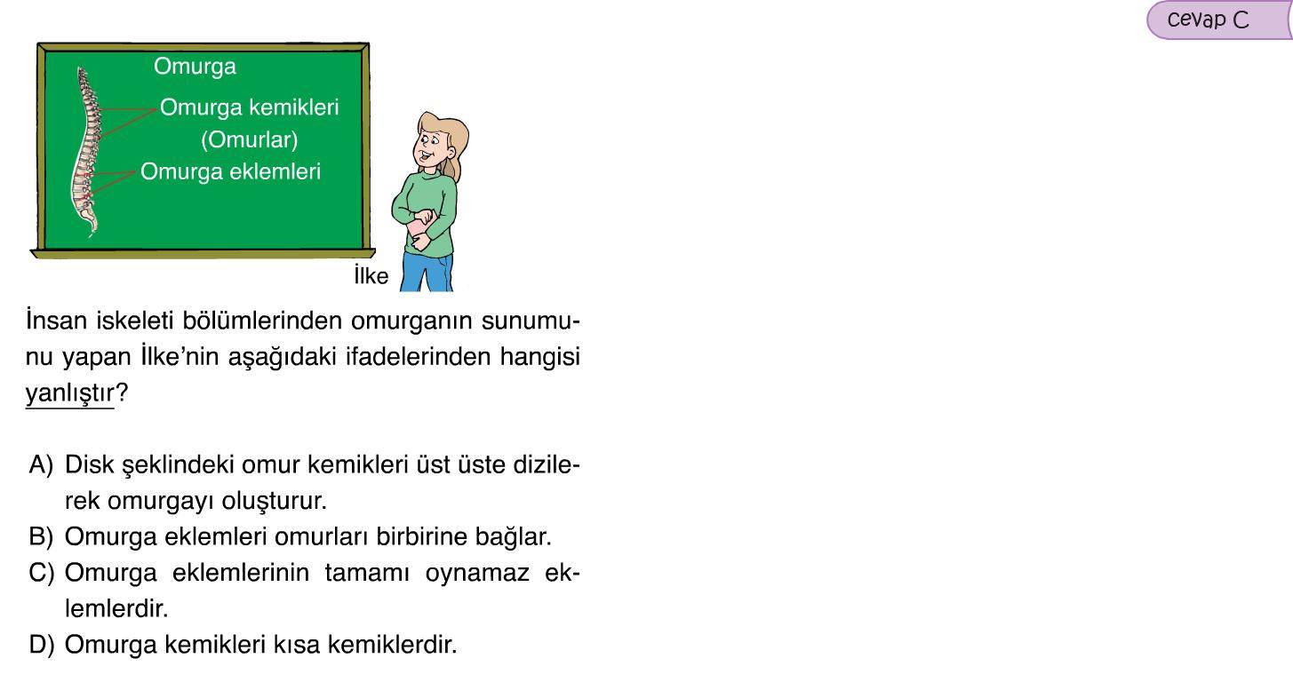

Slide 53
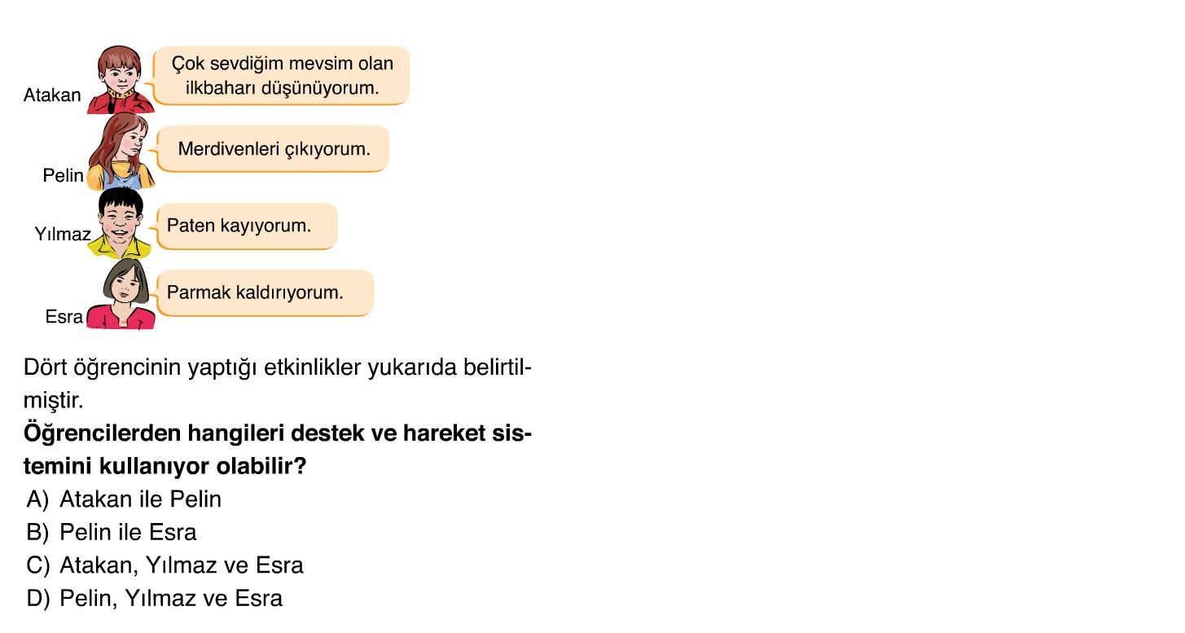

Slide 54


Slide 55


Slide 56


Slide 57


Slide 58


Slide 59


Slide 60


Slide 61


Slide 62


Slide 63


Slide 64


Slide 65


Slide 66


Slide 67


Slide 68


Slide 69


Slide 70


